Slide 1
ESTRUTURAÇÃO DE UMA BASE DE DADOS VOLTADA AO TREINAMENTOS DE MODELOS DE RECONHECIMENTO DE SINAIS DE LIBRAS
Carlos Augusto Hubert
Mateus Rocha Pereira

Slide 2
Introdução

Slide 3
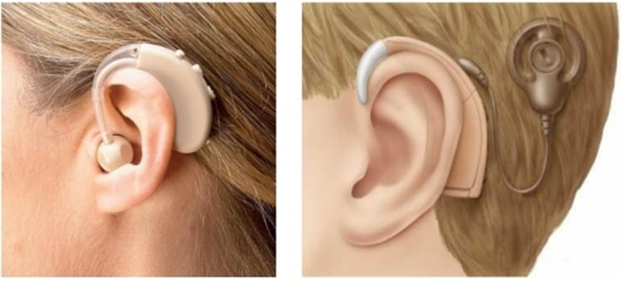

Slide 4
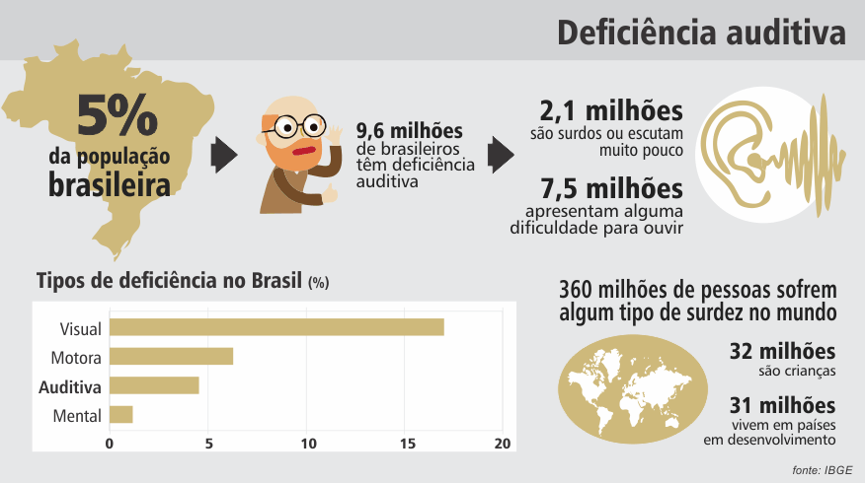

Slide 5
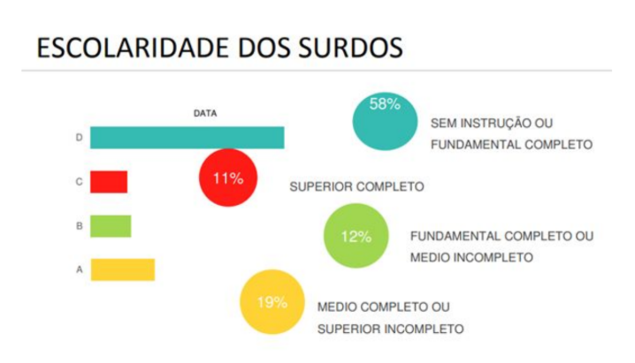
ESCOLARIDADE DOS SURDOS
DATA
58%
SEM INSTRUÇÃO OU FUNDAMENTAL COMPLETO
D
C
11%
SUPERIOR COMPLETO
B
12%
FUNDAMENTAL COMPLETO OU MEDIO COMPLETO
A
19%
MEDIO COMPLETO OU SUPERIOR COMPLETO

Slide 6




Slide 7
Fundamentação Teórica

Slide 8
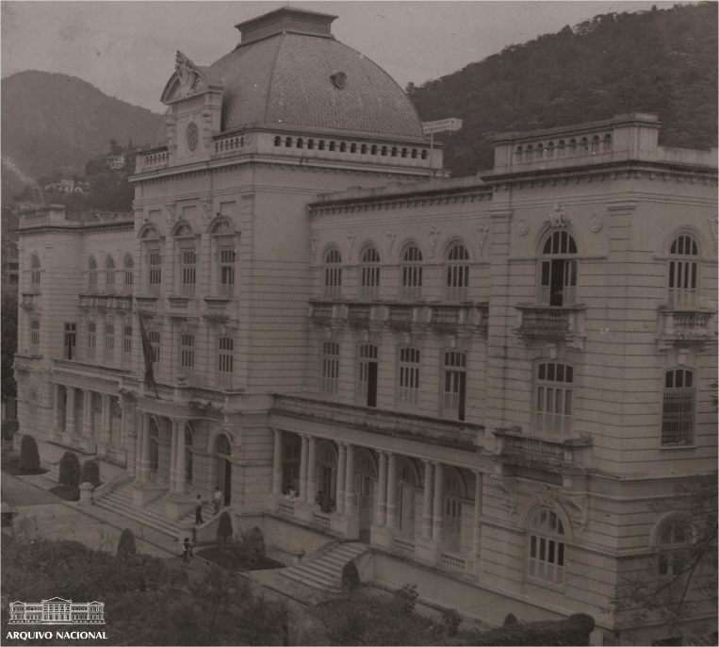
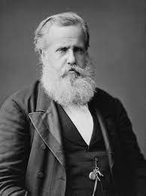
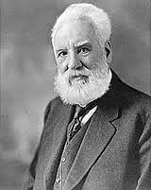
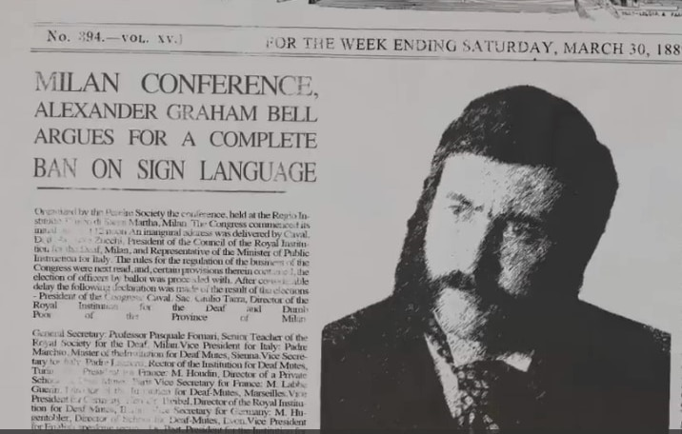
Dom Pedro II
Ernest Huet
Congresso de Milão

Slide 9
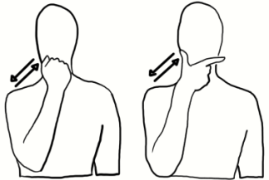
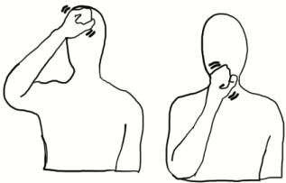

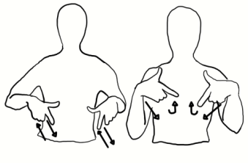
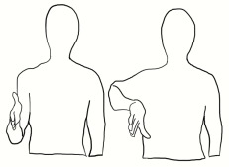
Configuração de mãos
Ponto de articulação
Expressão faciais
Movimentação
Orientação de mãos

Slide 10
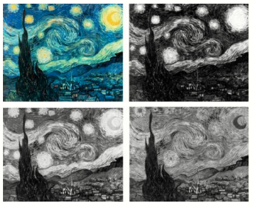
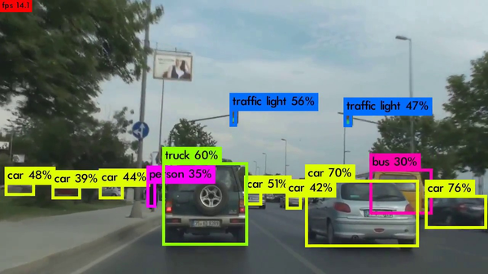
Processamento de Imagem
Visão Computacional

Slide 11

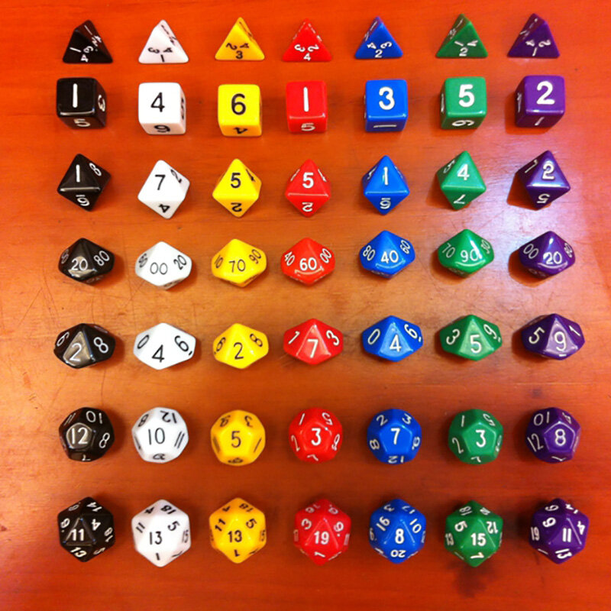
Tipos primitivos de dados
Tipos de ordenação de dados

Slide 12
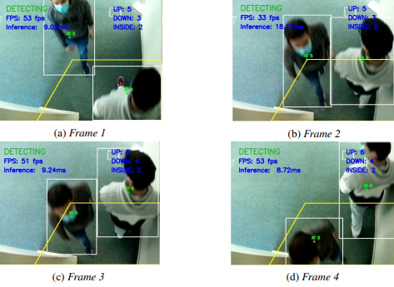
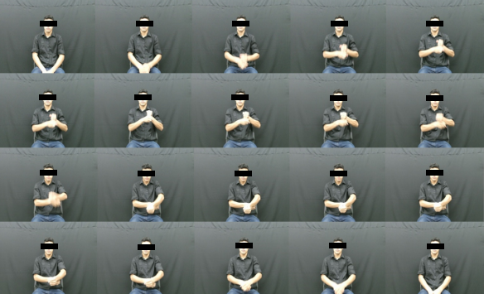
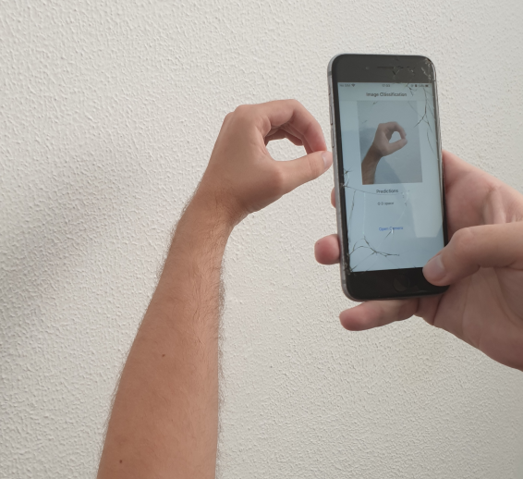
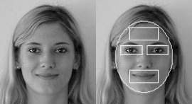
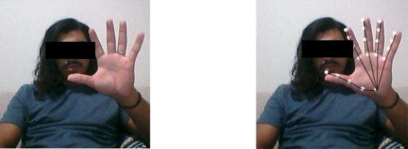

Slide 13
Metodologia

Slide 14

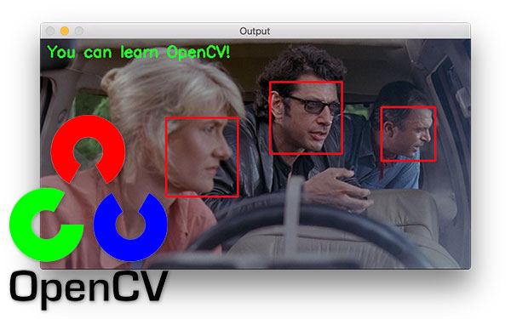
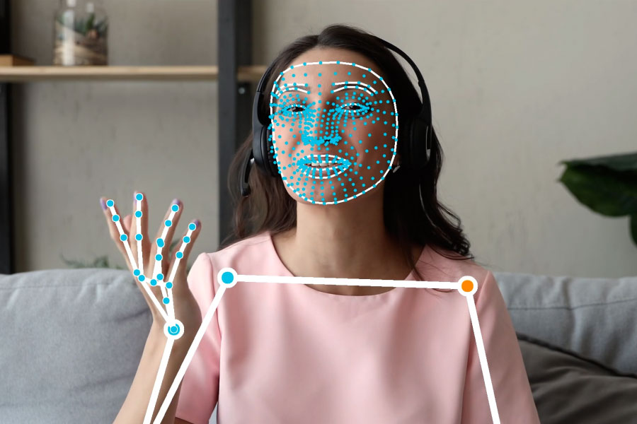

Slide 15
Etapas
Sinais
Arquitetura de dados
OpenCV e MediaPipe
Ciclos de captura
Estruturação da base de dados
Método avaliativo

Slide 16
Considerações Finais

Slide 17

Obrigado pela atenção

